Slide 1
ATTRECTO CHATBOT
FRAMEWORK

Slide 2


A “CHAT HELYZET” EGYRE FOKOZÓDIK
A mobil korszak - General tech-boom
Telefonhívás vs chat = én időm vs. te időd
Magabiztosabb kommunikáció (nemzetközi szinten)
Emoji, gif, picture, sticker, link, video, location
Ingyenes és csendes
Egy generáció már felnő(tt) ezen

Slide 3
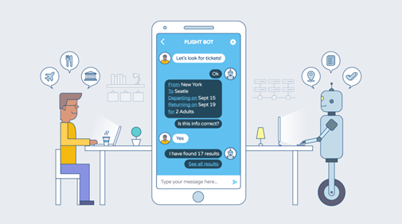
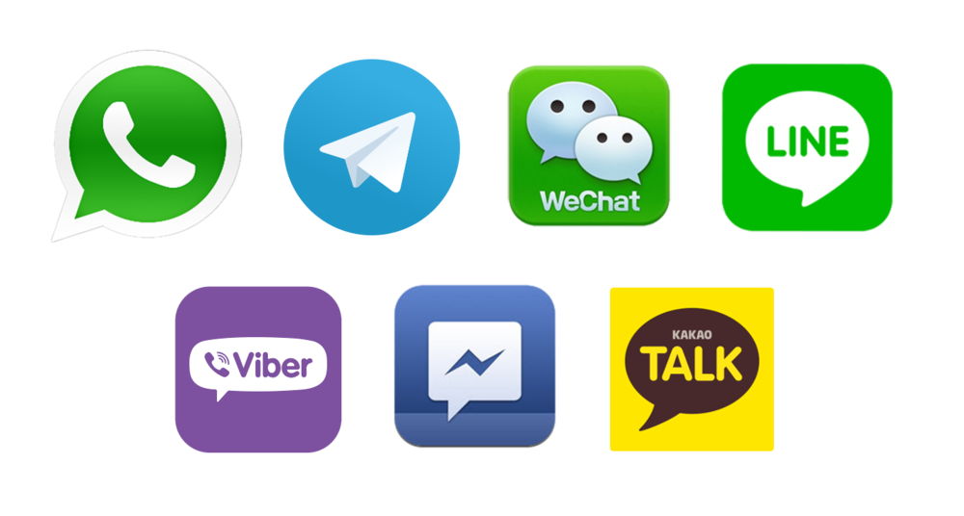






MI AZ A CHATBOT?
Chat (ro)bots / Conversational agents
Software / Alkalmazás az üzenetküldő platformok mögött
Nem minden esetben szuperintelligens robotok
Csatornák:
Messenger, WhatsApp, WeChat, Telegram,
Weboldalra beágyazott livechat widget
Google Hangouts Chat, Slack
Sms, Viber, Skype
Notes:
Automated Conversational Agents, to assist users and create relevant information
This covers tiny apps that live inside chat apps like in Skype, WhatsApp, Messenger or iMessage, as well as voice assistant services like Alexa, Siri and alike.
Since we are in the middle of a chatbot craze, we are looking for use cases we can implement for ARaymond, either for internal use or for customer service purposes

Slide 4
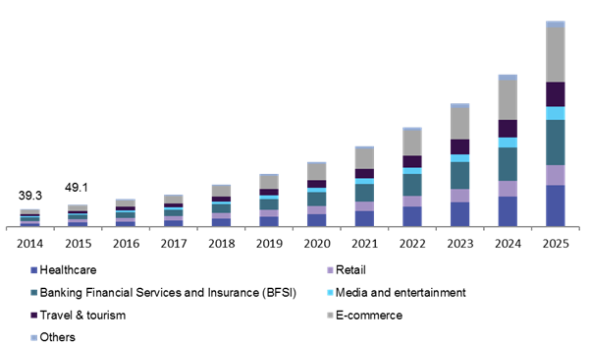
CHATBOT FELHASZNÁLÁSI TERÜLETEK
Egészségügy
Pl: segítség drogproblémákkal küzdőknek
Sales & Marketing
HBO - Game of Thrones - adatgyűjtés
Lead generálás, lead qualifikáció
Customer Service
1st level technical support
E.on Hungaria - Boti
Utazás, nyaralás
Booking.com
Repülőút foglalás
Bankok, biztosítás
Pl: Maxdome Consulting: kárbejelentés, hitel, nyugdíjmegtakarítás
Vállalaton belüli lehetőségek
HR, Tudásbázis, Meetingfoglalás
https://www.grandviewresearch.com/industry-analysis/chatbot-market

Slide 5
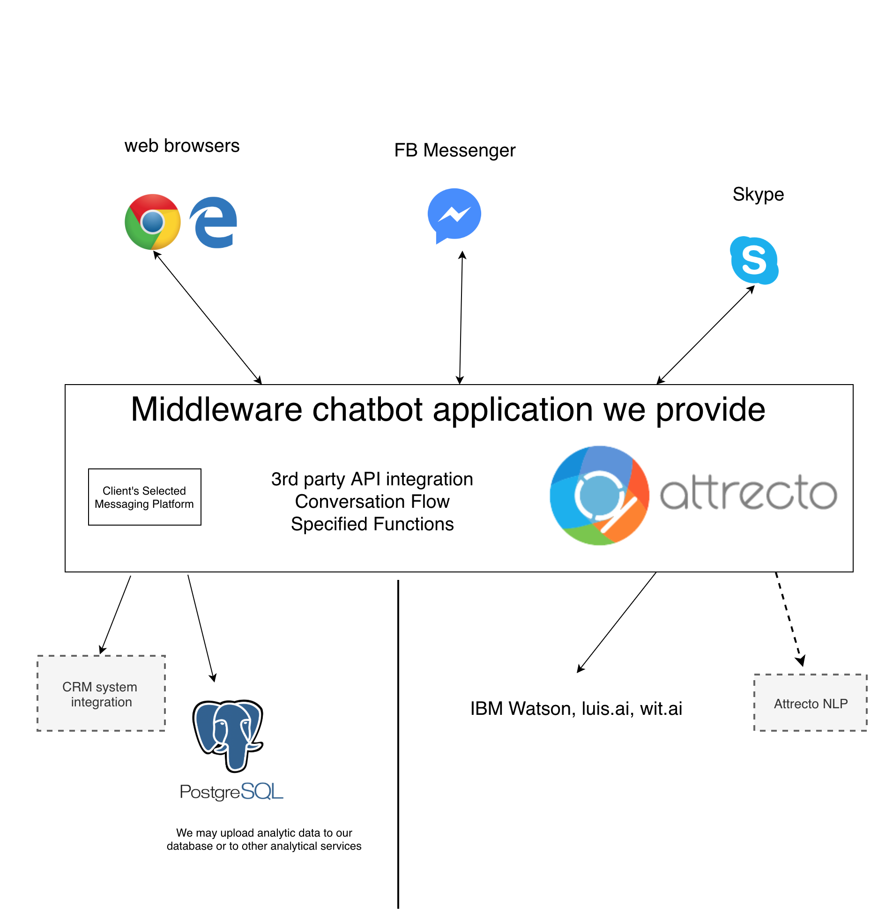
ATTRECTO CHATBOTOK
Több, mint 2 éve
Hotel Prototype, angolul
Use-casek: WiFi jelszó, elveszett szobakulcs, szobafoglalás
Messenger + luis.ai + Java prototype
NLP: luis.ai, wit.ai, IBM Watson
Attrecto Chatbot Framework: 2017
Saját NLU fejlesztés (magyar)
Architecture: microservice
Multi-Tenant Approach
Notes:
https://neilpatel.com/blog/open-rates-facebook-messenger/

Slide 6
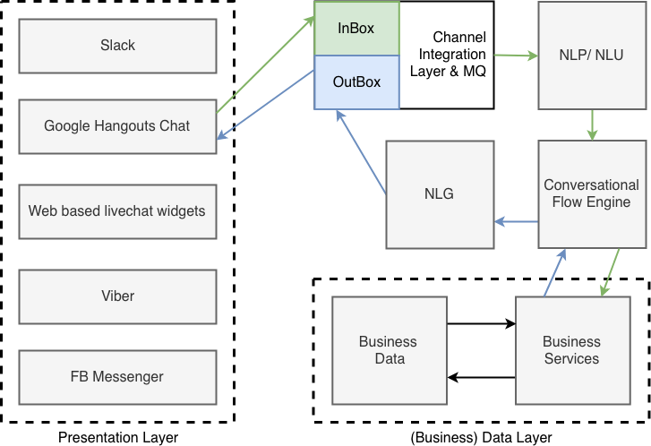
TIPIKUS ARCHITEKTÚRA PÉLDA
Channel Integration Layer
Social csatornák (Messenger, WhatsApp, …)
Livechat csatornák
Message Queue (Inbox, Outbox)
ActiveMQ, RabbitMQ, Redis, ASQS -Amazon)
Conversational Flow Engine
Decision tree, deep logic networks
NLU komponens
Business Data Layer
CRM, ERP integration
External Services
NLG
Notes:
https://neilpatel.com/blog/open-rates-facebook-messenger/

Slide 7
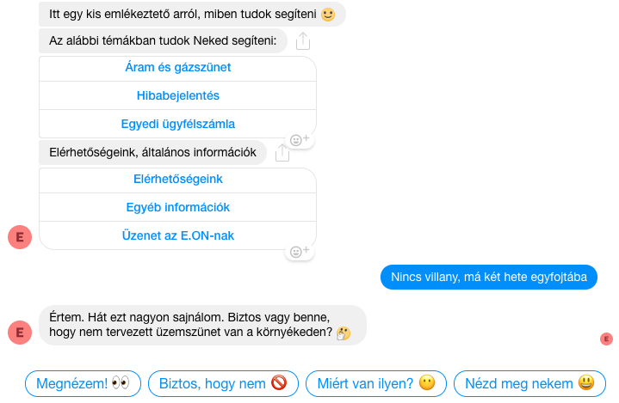
PRESENTATION LAYER UX
Szövegek
Ne legyen túl hosszú
Ismétlésekre figyelni
Szeparáció + késleltetés
Button-ök
Legyen választás, így könnyebb értelmezni a választ
Egyértelműsítés
Chatbot focus, menu
Decision tree - NLU hybrid
Ha valamivel nem akarunk foglalkozni, azt is fel kell tudni ismerni
Végszükség esetén: ügyintézőhöz irányítás
Messenger: handover protocol
Vezérlés visszaadása ezután
Notes:
https://neilpatel.com/blog/open-rates-facebook-messenger/

Slide 8
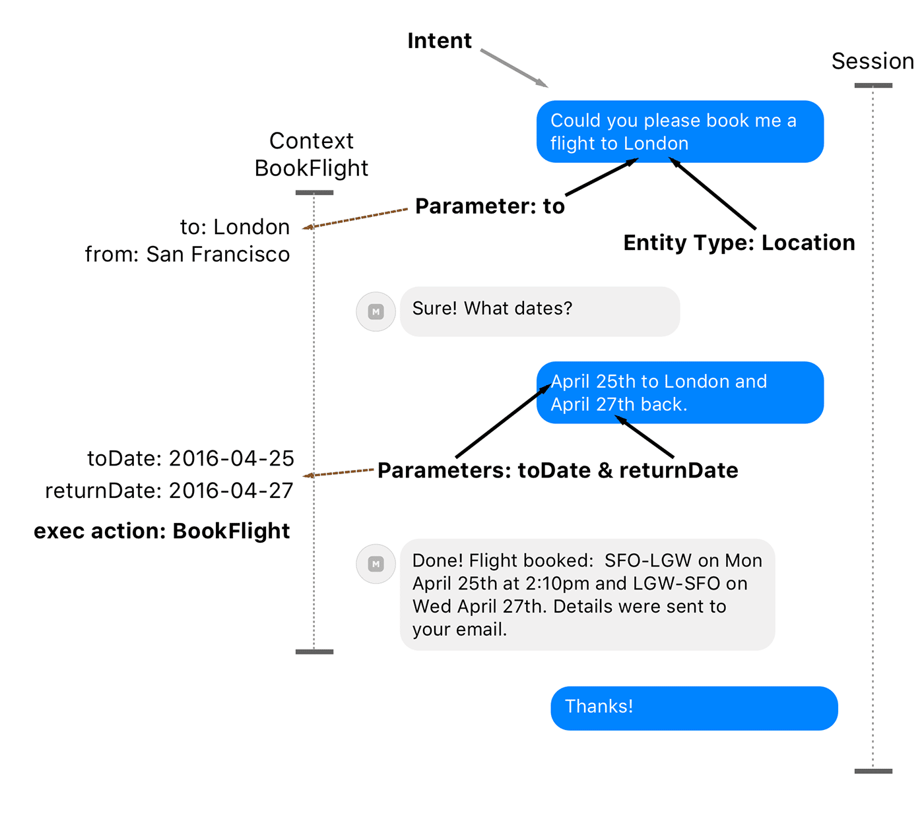
NLU KOMPONENS
NLU != NLP != NLG
Tokenization, lemmatization
Intent classification (supervised vs unsupervised learning, sok adat vs kevés adat, NB, MNB, SVM, NBSVM, ...)
Entity recognition (dátum, hely, ember, rendezvény, szervezet, …)
POS Tagging, Dependency parsing
Cloud: luis.ai, wit.ai, IBM Watson
Lib/on-premise: spaCy, Rasa NLU,
Attrecto NLU (magyar)
Tokenization, lemmatization,
Intent classification
Entity recognition
Notes:
https://neilpatel.com/blog/open-rates-facebook-messenger/

Slide 9
NLG KOMPONENS
Natural Language Generation
Adat => szöveg
‘90 -es évek eleje: FoG (időjárási model adat => szöveges előrejelzés)
Sok felhasználási terület van, pl:
Automated journalism
Chatbots
Termék leírások generálása
Üzleti riportok generálása adatokból
Bullshit generálás :)
Chatbot:
Adatsorok szöveggé alakítása
Változatos válaszok
Szövegstílus
“Fel akarja hígítani, ki akarja cserélni Európa népességét, odadobja kultúránkat, életformánkat és mindazt, amit eddig is tudtunk, hogy a mai fenyegetettségi szintre adandó válaszokhoz szükséges összes eszköz a rendelkezésre áll.”
Notes:
https://neilpatel.com/blog/open-rates-facebook-messenger/

Slide 10
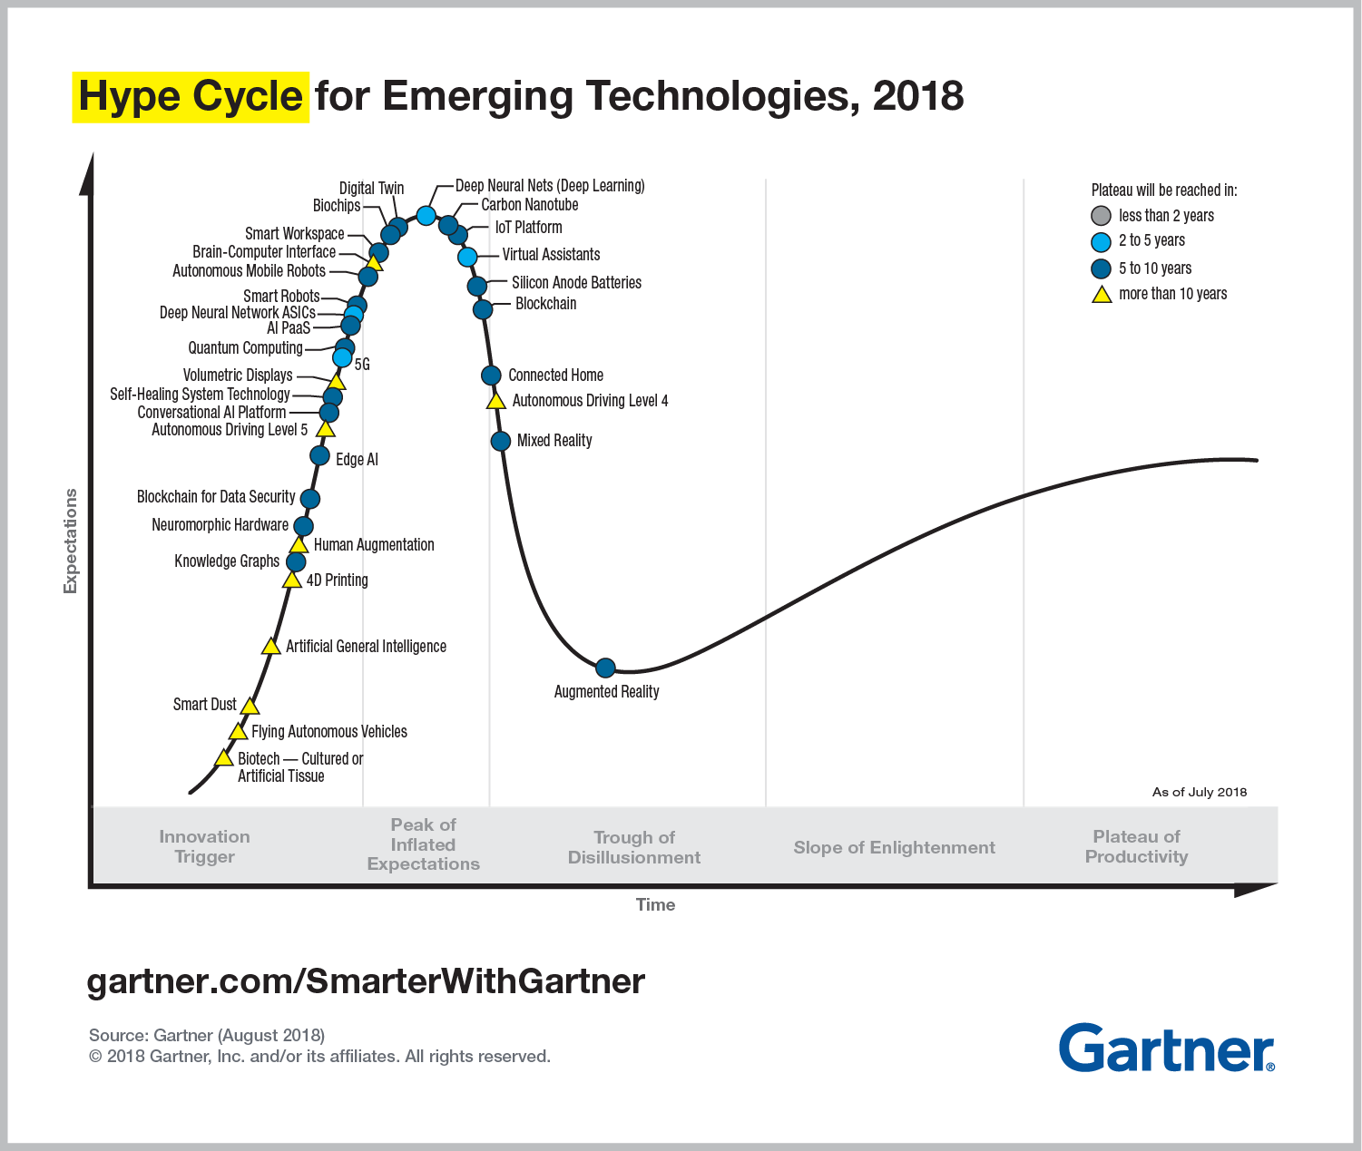
Kihívások I.
Chatbots
Túlzott elvárások, pl:
“Tanuljon magától”
“Tudjon több nyelvet egyszerre kezelni”
Technológia fejlettségi szintje
Kutatás vs pontos működés
Mire akarjuk használni
Turing teszt vs (szűk) üzleti fókusz
Felhasználói szokások megismerése
Idő, adat, adat, adat ...

Slide 11
Kihívások II.
NLP: “Üdv. Szeretnék kérdezni,hogy villany leolvasas után kaptam csekket,túl tartozásom van.És lehet kérni havirészletet??És hány hónapra részlet?”
Szándék? (4?)
Fogalmi zavarok, érthetetlen zavaros mondatok
Emberek számára is kihívás
Megoldás lehet: Fejlettebb NLU
több intent felismerése egyszerre
ügyintéző kapcsolása :)
Response Time
HBO, Quiz - Game of Thrones, Messenger: 1-2 ezer unique user egy időben
hatása : 1 percen kívüli válaszidők, játék használhatatlansága
Szűk keresztmetszetek: ActiveMQ, HTTP connection time
Megoldás: ActiveMQ => Kuka, HTTP Connection Pooling
HBO, 40.000 unique user, válaszidő általában 1-2 sec -en belül

Slide 12
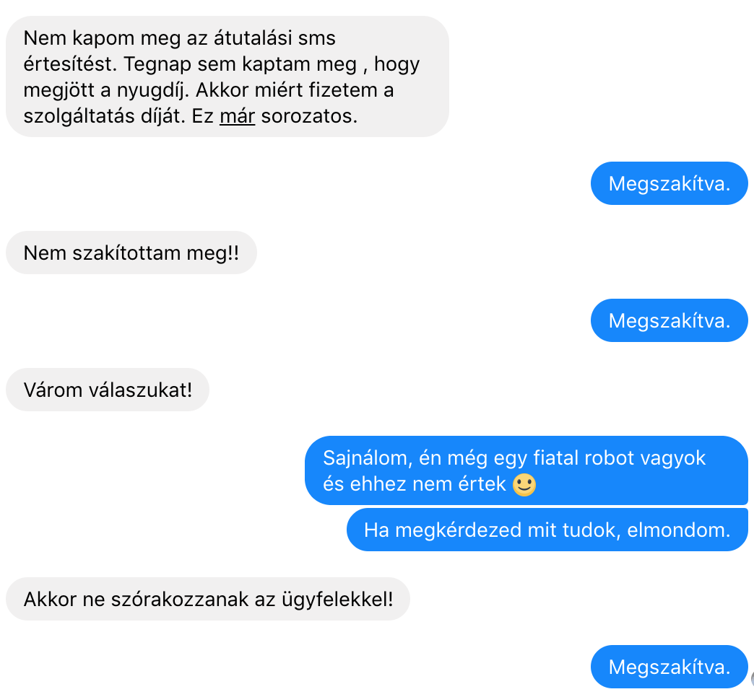
Kihívások III.
Images, Videos, Emotions kezelés
Personality: human vs robot?
Jobb, ha értik, tudják a userek, hogy kivel (mivel) van dolguk
Megszemélyesítés: bizalom
Success rate of understanding sentences
Production: stabilan 80% felett, de inkább 90% felett
Üzleti adatok beágyazása beszélgetésekbe
“Egyszerű” esetben: kérdésre - API Integration - válasz
Security
Facebook
Információhoz hozzáférés vs információ korlátozás (vállalati környezet)

Slide 13
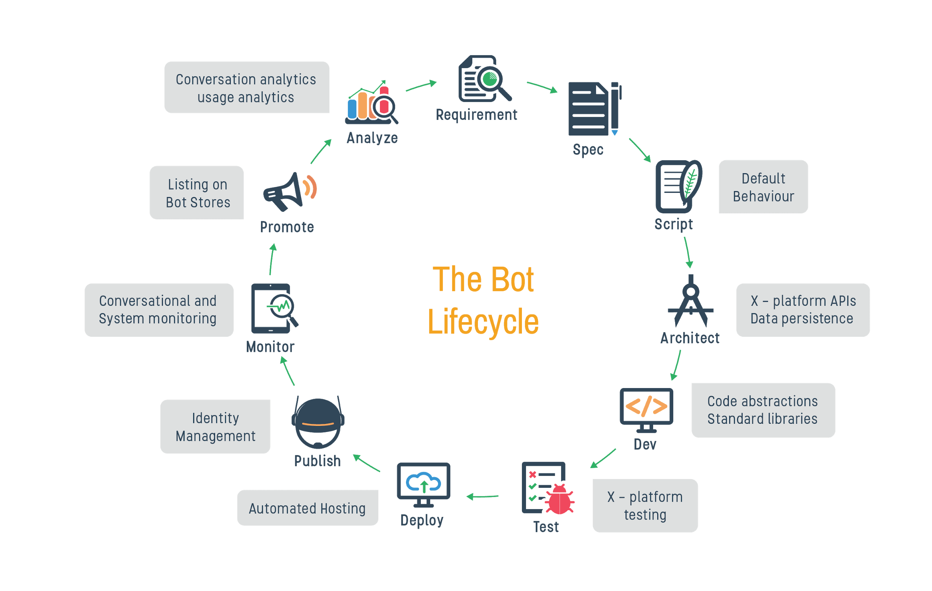
Lean Bot Building
Conversation analytics usage analytics
Lean Startup model
Alapfunkciók meghatározása
Tervezés
Fókuszban:
Üzleti értékek
Legjobban, működő funkciók
Userek által hiányolt/kért funkciók
Tesztelés, monitorozás, validáció
Iterációk
Conversation usage analytics
Listing on
Bot Stores
Default Behaviour
THE BOT LIFECYCLE
Conversational and System monitoring
X -platform APIs
Data persistence
Code abstractions
Standard libraries
Identity
Management
Automated Hosting
X -platform
testing
Notes:
Make people chat
nlp bővítés üzletspecifikus dolgokkal
conversation építés
egyedi fejlesztési igények
integráció
deployment
prototípus validáció
iterációk
tesztelés, tesztelés, tesztelés
production

Slide 14
Dömötör Péter
Chatbot Business Unit Manager
peter.domotor@attrecto.com

